Slide 1


JavaScript 1
Мартин Христов
martin.r.hristov@sap.com
Public

Slide 2
Agenda
Въведение и синтаксис
Типове данни
Оператори
Цикли
Масиви
Обекти
Функции

Slide 3

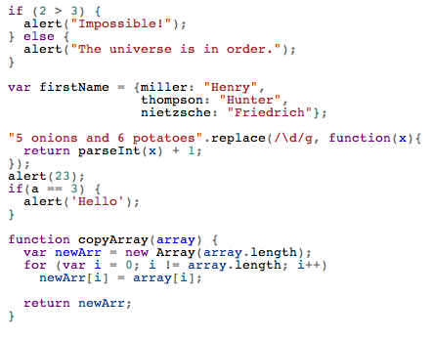
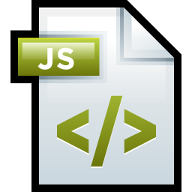
Въведение и синтаксис

Slide 4
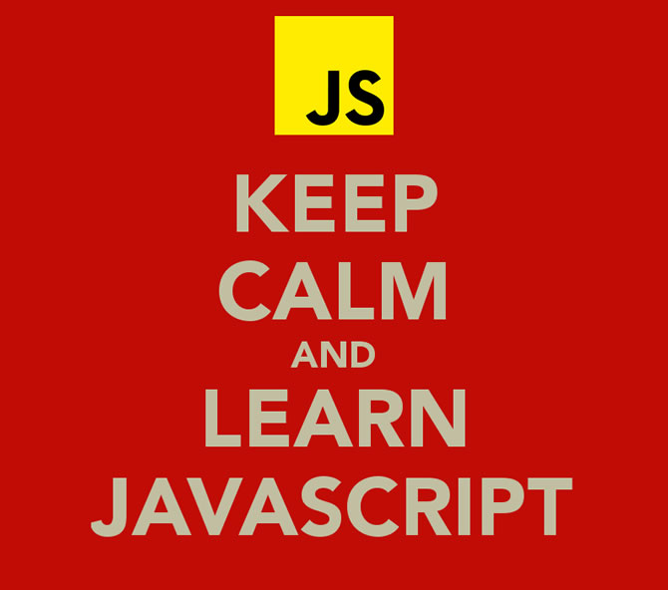



Основи и синтаксис
Скриптов език
Нетипизиран
Обектно-ориентиран
Еднонишков
“ C-like “
Мултиплатформен

Slide 5

Типове данни
Целочислен тип
Плаваща запетая
Булев тип
Низове
Null и Undefined

Slide 6
Типове данни Number
Целочислен тип
[-9007199254740992 до 9007199254740992]
Всички обекти от тип Number са floating-point 64bit
Плаваща запетая
Размера зависи от платформата (32/64 bit browser / OS)
Не е добра идея да сравнявате дробни числа (грешки)
Конвертиране на променливи
| 0 – конвертиране на низ до число
toString()
parseInt()

Slide 7
Типове данни Overview
Булев тип
true или false
Разлики между == и ===
Низове
Поредица от символи
Инициализиране и конкатенация на низове
null и undefined
Null – обектът съществува, но е празен
Undefined – обектът/променливата не е дефиниран/а
Typeof()

Slide 8



Demo
Public

Slide 9

Оператори
Аритметични оператори
Логически оператори
Побитови оператори
Оператори за сравнение
Условни оператори
if-else
switch-case
falsy values

Slide 10
Оператори Overview
Аритметични оператори
+ - * / % ++ --
Логически оператори
&& || ^ !
Побитови оператори
& | ^ ~ << >>
Оператори за сравнение
== != < > <= >= === !==

Slide 11

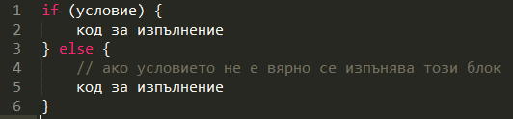
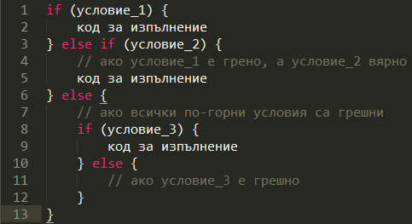
Оператори Условни оператори
if конструкция - >
If-else конструкция - >
Вложени условия - >

Slide 12
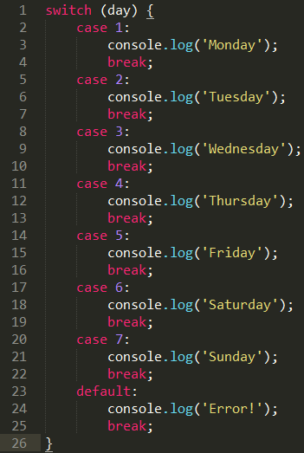
Оператори Условни оператори
swich-case конструкция
falsy values
False
0 (нула)
null
“” (прасен низ)
undefined
NaN
Всички други стойности в JavaScript
се считат за true

Slide 13
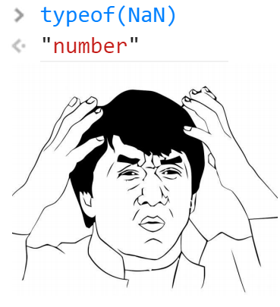
Demo
Public

Slide 14
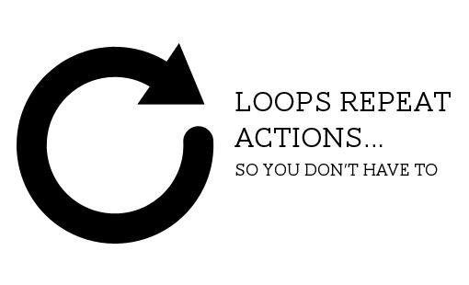
Цикли
while
do … while
for
for in
break
continue

Slide 15
Цикли while и for цикли
while
do-while
Условие
false
Код за изпълнение
true
true
Условие
Код за изпълнение
false

Slide 16

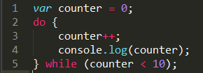

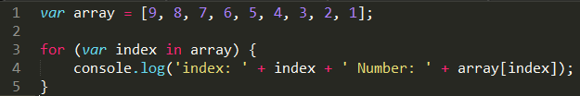
Цикли while и for цикли
while - >
do while - >
for - >
for in - >

Slide 17
Цикли Приложение
Търсене, сортиране
Обхождане на масиви, матрици, кубове и т.н.
Генериране на комбинации
Повтаряне на една и същя операция няколко пъти

Slide 18
Demo
Public

Slide 19
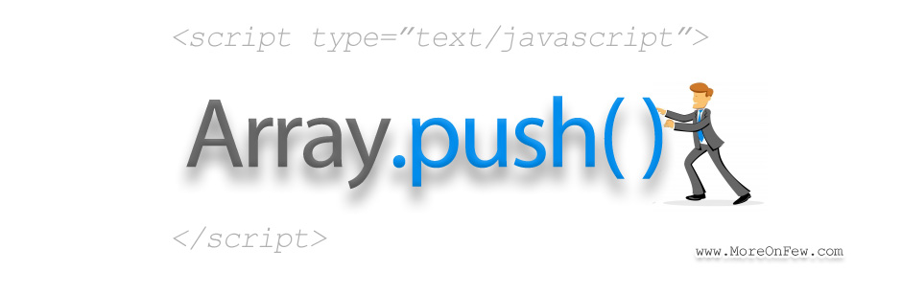
Масиви
Деклариране и инициализация
Достъпване на елементи
Динамичност
Сортиране на масиви

Slide 20
Масиви Overview
Деклариране и инициализация
new Array(elements)
new Array(length)
var array = […]
Достъпване на елементи
Динамичност
Добавяне на последен елемент – push
Премахване на последен елемент – pop
Вмъкване на пръв елемент – unshift
Премахване на пръв елемент – shift
Сортиране
Array.sort()

Slide 21
Масиви Overview
Други полезни методи при масиви
array.reverse()
Връща нов масив с елементи в обратен ред
array.concat(elements)
Добавя елементите, които са подадени в края на масив и връща нов масив
array.join(separator)
Връща нов низ с елементите на масива разделени със стойността на separator
array.filter(condition)
Връща нов масив с елементи, които удовлетворяват условието
array.forEach(function(item){})
Итерира по елементите на масивва
array.indexOf(element)
Връща индекса на първия елемент, който е равен на element или -1 ако не е намерен такъв
array.lastIndexOf(element)
Връща последният елемент, който е равен на element

Slide 22
Demo
Public

Slide 23
Обекти
Какво са обектите?
Обектите в JavaScript
Примитивни и референтни типове в JavaScript
JavaScript Object Notation (JSON)
Асоциативни масиви
речници и мапове в JavaScript

Slide 24
Обекти Overview
Какво са обектите?
Абстракция, която симулира реални обекти от живота
Обектите както в реалният живот, така и в програмирането имат състояния и поведение
Създаден обект от определен тип се нарича инстанция
Обекти в JavaScript
В JavaScript почти всичко е обект
Стойностите в обектите се представят като асоциация име и стойност
Създават се по няколко начина

Slide 25
Обекти Примитивни и референтни типове
Както казахме ... JavaScript e нетипизиран език
Променливите нямат тип, но техните стойности имат
JavaScript има 6 типа стойности
Number
String
Boolean
Null
Undefined
Object

Slide 26
Обекти Примитивни и референтни типове
Примитивни типове в JavaScript са:
Boolean
Number
String
Undefined
Null
Всички други типове са обекти

Slide 27
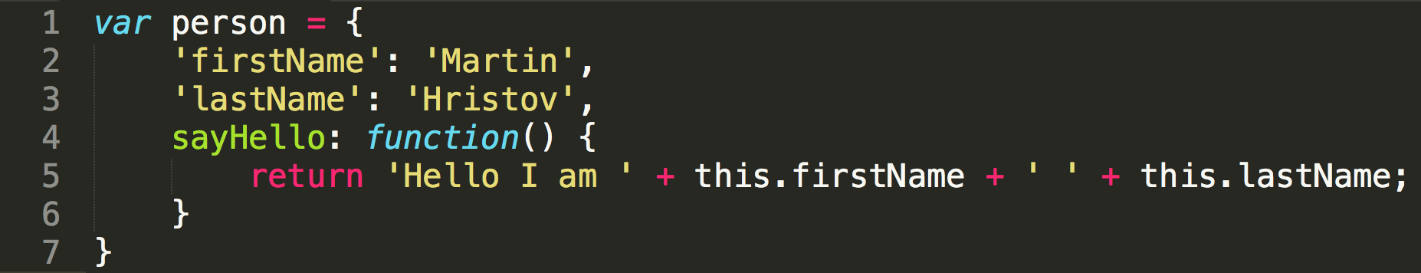
Обекти JSON обекти и асоциативни масиви
Какво е JSON
Стандартен начин за дефиниране на обекти
Често се използва за пренос на данни между сървър и клиент
Често данните в JSON формат представяват масив от обекти
В JavaScript обектите могат да се ползват и за асоциативни масиви

Slide 28
Demo
Public

Slide 29
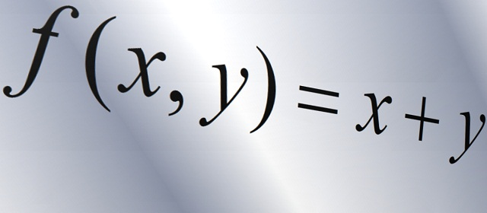
Функции
Деклариране и викане на функции
Функции с аргументи
Връщани стойности
Scope на функция
Overloading на функция

Slide 30
Функции Overview
Какво са функциите?
Преизползваеми парчета от код
Решава даден проблем
Могат да бъдат викани
Могат да приемат параметри и да връщат стойност
Използване на функции
Разделяне на проблема на малки парчета
Организация на кода
Подобряване на четимостта на кода
Избягване на повтаряне на код
Кодът става преизползваем

Slide 31
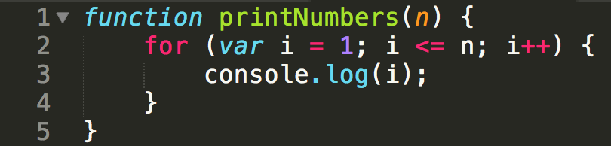
Функции JavaScript функции
Какво са функциите в JavaScript
Всяка функция има име
Използва се за викане на функцията
Описва целта на функцията
Функциите в JavaScript НЯМАТ тип, който трябва да се върне, но могат да връщат резултат
Ако не сме казали на функцията какво да върне, тя връща undefined
Функциите в JavaScript могат да имат параметри
Функциите в JavaScript имат тяло
Тялото съдържа кода за изпълнение
Загражда се от { }

Slide 32
Функции Деклариране и изполване
Как се декларират функции в JavaScript?
Чрез конструктор за деклариране на функция
Чрез декларатор за функция
Чрез израз за функция
Първият начин не се използва почти никога.
Не съм го ползвал никога
Нито съм го виждал в production code = )

Slide 33
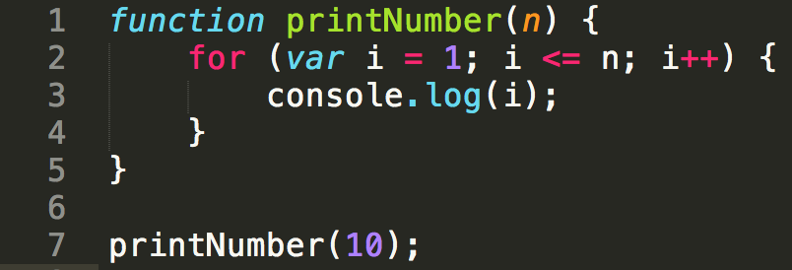
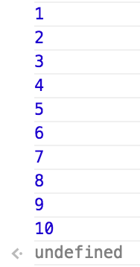
Функции Извикване на функции и функции с параметри
Как се извикват функции в JavaScript?
Име на функцията
Параметри ( ако функцията има такива )
Точка и запетая = )
Какво ще направи тази функция и какво ще върне ?

Slide 34
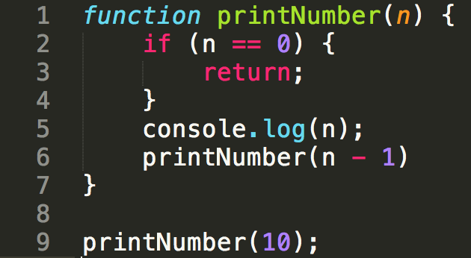
Функции Извикване на функции и функции с параметри
Функциите могат да бъдат викани други функции
Или от самите себе си ... (рекурсия)
Внимавайте с рекурсията = )

Slide 35
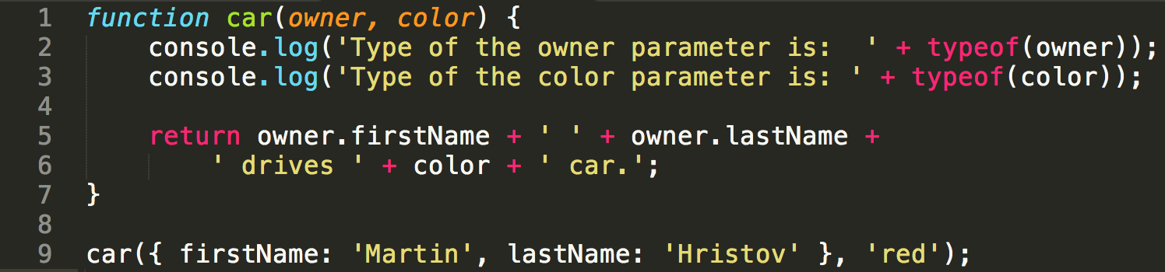
Функции Аргументи на функции & arguments
Аргументите на една функция могат да са много и от всякакъв тип
Number
Object
Array
etc..
Дори Function

Slide 36
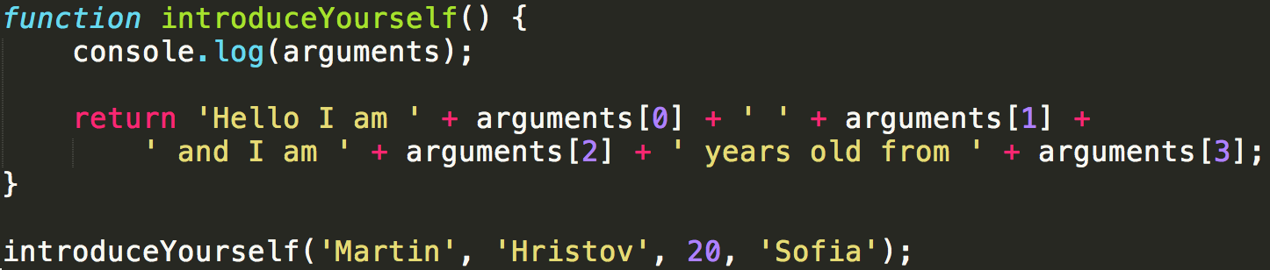
Функции Обектът аrguments
Обектът arguments
Всяка функция има такъв обект
Съдържа списък от подадените аргументи
Няма нужда да се подава като аргумент
Function overloading

Slide 37
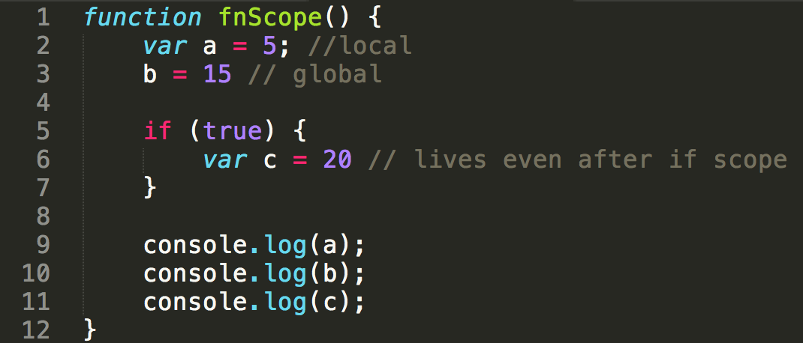
Функции Обхват на функция
Променливите имат обхват
Обхвата на една променлива показва къде може да се достъпи тя
Има глобални и локални променливи
Променлива декларирана без ключовата дума var става глобална

Slide 38
Функции Overloading на функция
Какво е overloading на функция?
Да имаш няколко функции с едно и също име но с променлив брой аргументи
Function overloading в JavaScript няма
Всяка следваща функция със същото име като някоя минала презаписва старата
Но ... както почти всичко друго което липсва в JavaScript така и Overloading – a може да се fake – не
Същестува няколко вида fake – ване
Променлив брой аргументи
Променлив тип аргументи
Незадължителни аргументи

Slide 39
Demo
Public

Slide 40
Благодаря Ви !
Контакти:
Мартин Христов
martin.r.hristov@sap.com
SAP Labs Bulgaria
София, бул.Цар Борис III, 136A

